Slide 1

Universidad de las Fuerzas Armadas ESPE
Unidad de Gestión de Postgrados
Departamento de Eléctrica y Electrónica
ESTUDIO DE LOS FACTORES QUE FOMENTAN LA IMPLEMENTACIÓN, GESTIÓN Y DESARROLLO DEL GOBIERNO ELECTRÓNICO. CASO DE ESTUDIO: GOBIERNO MUNICIPAL DE ANTONIO ANTE, CANTÓN ATUNTAQUI.
Autor: Ing. Tania Pinto.
Tutor: Ing. Darwin Aguilar, MsC
Oponente: Dr. Nicolai Espinosa, PhD.

Slide 2
AGENDA
Introducción
Marco Conceptual
Comparativo Madurez de GE: Internacional, Local
Definición de factores
Caso de Estudio: Antonio Ante
Conclusiones y Recomendaciones

Slide 3
AGENDA
Introducción
Marco Conceptual
Comparativo Madurez de GE: Internacional, Local
Definición de factores
Caso de Estudio: Antonio Ante
Conclusiones y Recomendaciones

Slide 4
Planteamiento del problema
Presencia de corrupción y la falta de una visión estratégica
Falta de políticas para la eliminación de la brecha digital
Baja o nula inversión en Infraestructura tecnológica
Desigualdad en la implementación del Gobierno Electrónico
Incipiente avance del derecho de acceso a la información pública
Mínima inversión en capacitación al usuario
Bajo nivel de comunicación gobierno – ciudadano
Notes:
La ausencia de un modelo de gobernabilidad que incorpore el uso y aprovechamiento de las (TIC) y sus innovaciones tecnológicas de manera efectiva y como respuesta a necesidades reales: falta de eficiencia, transparencia en los procesos, baja competitividad, mayores costos operativos, niveles de satisfacción relativamente bajos, baja calidad de los servicios públicos.

Slide 5

Objetivos
General
Identificar los factores que fomentan el uso y aprovechamiento de las Tecnologías de la Información y Comunicación (TIC) en los procesos de gobernabilidad local con la finalidad de mejorar la Gestión Pública local.
Analizar la situación actual del gobierno electrónico a nivel mundial.
Específicos
Analizar casos de éxito a nivel internacional y nacional.
Determinar los factores que fomentan los procesos de Gobernabilidad local.
  Realizar el análisis de la madurez del Gobierno Electrónico de Antonio Ante.

Slide 6

Metodología de investigación
FASES | ACTIVIDAD | TIPO DE INVESTIGACIÓN | TÉCNICAS DE INVESTIGACIÓN
1ra | Análisis Situacional | Documental | Revisión Bibliográfica Recolección y análisis de datos estadísticos
2da | Caso de Estudio Levantamiento de Información. | Empírica | Técnica de investigación de campo.
3ra | Definición de factores Análisis de la información. Interpretación de resultados | Cuantitativa | Análisis descriptivo

Slide 7
AGENDA
Introducción
Marco Conceptual
Comparativo Madurez de GE: Internacional, Local
Definición de factores
Caso de Estudio: Antonio Ante
Conclusiones y Recomendaciones

Slide 8


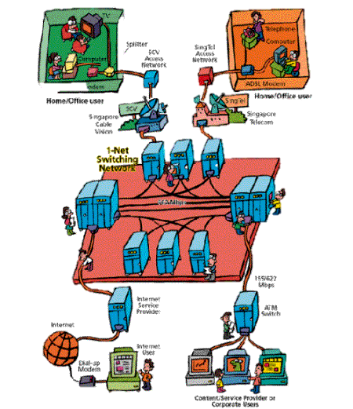

Marco Conceptual
GE
TIC
Administración Pública
Sociedad de
la Información

Slide 9
Administración Pública
    Encargada de administrar el Estado para lograr el bien común de su población.
Notes:
La Función Pública o Administración Pública que es la encargada de planificar, dirigir y ejecutar las distintas actividades del Estado (económicas, sociales, de salud, de defensa, de educación, de vivienda y de prestación de servicios públicos óptimos), en otras palabras, está encargada de administrar el Estado para lograr el bien común de su población.

Slide 10
Sociedad de la Información
    Una sociedad de la información es aquella en la cual las tecnologías que facilitan la creación, distribución y manipulación de la información juegan un papel importante en las actividades sociales, culturales y económicas.
Notes:
Sociedad de la información es un estadio de desarrollo social caracterizado por la capacidad de sus miembros (ciudadanos, empresas y administración pública) para obtener y compartir cualquier información, instantáneamente, desde cualquier lugar y en la forma que se prefiera.

Slide 11
Tecnologías de la Información y Comunicación
    Las tecnologías de la información y la comunicación, TIC, agrupan los elementos y las técnicas utilizadas en el tratamiento y la transmisión de la información, principalmente de informática, internet y telecomunicaciones.
Notes:
La Función Pública o Administración Pública que es la encargada de planificar, dirigir y ejecutar las distintas actividades del Estado (económicas, sociales, de salud, de defensa, de educación, de vivienda y de prestación de servicios públicos óptimos), en otras palabras, está encargada de administrar el Estado para lograr el bien común de su población.

Slide 12
Gobierno Electrónico
    Uso de las TIC en los órganos de la administración para mejorar la información y los servicios ofrecidos a los ciudadanos, aumentar la eficiencia y eficacia de la gestión pública e incrementar sustantivamente la transparencia del sector público y la participación ciudadana..
Notes:
El Gobierno Electrónico, es considerado como el uso de las TIC en los órganos de la administración para mejorar la información y los servicios ofrecidos a los ciudadanos, orientar la eficacia y eficiencia de la gestión pública e incrementar sustancialmente la transparencia del sector público y la participación de los ciudadanos.

Slide 13
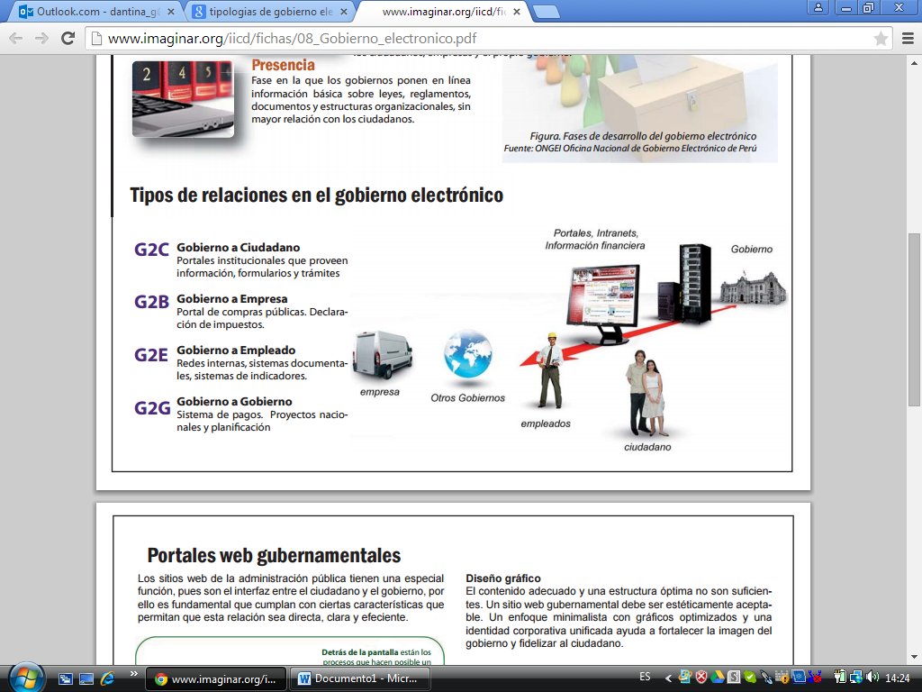
TIPOS DE RELACIONES GE

Slide 14
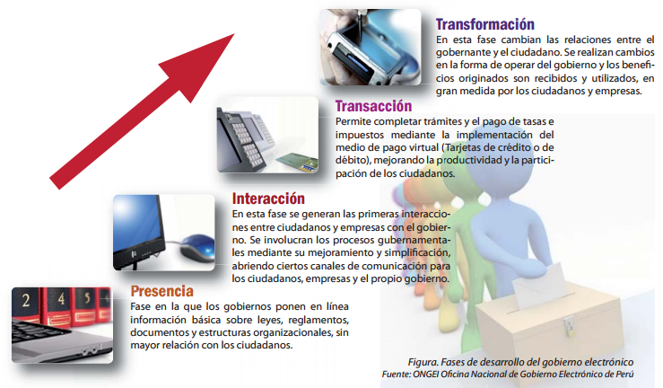
FASES DE DESARROLLO DEL GE
Notes:
El desarrollo del Gobierno Electrónico debe asumirse como un proceso evolutivo, que comprende al menos las 4 fases.
Estas fases no son dependientes una de la otra, ni tampoco es necesario que termine una para comenzar la otra. Cada una de ellas tiene distinto objetivo e implica distintas exigencias en términos de costos, necesidades de conocimiento y nivel de uso de las TIC.

Slide 15
BENEFICIOS
Iniciativas de GE | Ejemplos | Beneficios
Ciudadanos | Acceso a la información | Mayor amplitud de canales, disminución de costos de operación, servicios más ágiles y personalizados, mayor participación ciudadana
 | Acceso a la cultura
 | Educación
 | Subsidios
 | Impuesto
 | Salud
Empresas | Acceso a la información | Interacciones más rápidas, disminución de costos de operación, disminución y/o eliminación de aspectos normativos
 | Obtención de apoyo y subsidios
 | Obligaciones legales
 | Pago de impuestos y obligaciones
 | Ventas en línea
Instituciones públicas | Acceso a servicios de información entre reparticiones públicas | Mayor rapidez y eficiencia, disminución de costos de operación, mejor utilización de inversiones tecnológicas
 | Provisión de servicios centralizados
 | Compras publicas y licitaciones en línea

Slide 16
AGENDA
Introducción
Marco Conceptual
Comparativo Madurez de GE: Internacional, Local
Definición de factores
Caso de Estudio: Antonio Ante
Conclusiones y Recomendaciones
Notes:
Hay experiencias más exitosas y efectivas que otras. Hay experiencias de fracasos que también contribuyen para que podamos formarnos una opinión a la hora de aproximarnos a la temática del Gobierno Electrónico. Pero básicamente, el análisis de las experiencias y lecciones aprendidas es una excelente forma de abordar este tema.

Slide 17
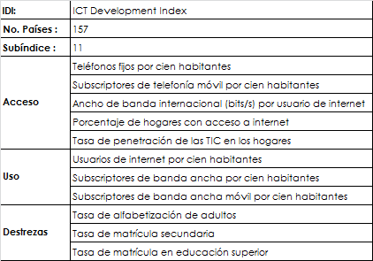
Estadísticas – Medición de la SI

Slide 18
Estadísticas – Medición de la SI
PAÍS | Acceso | Uso | Habilidades | 2013
República de Corea | 8,94 | 8,26 | 9,81 | 8,85
Singapur | 8,61 | 7,19 | 7,90 | 7,90
Uruguay | 7,05 | 4,56 | 8,39 | 6,32
Chile | 6,35 | 4,08 | 8,82 | 5,92
Ecuador | 5,16 | 2,58 | 7,29 | 4,56
Notes:
Medición de la Sociedad de la Información 2014. ITU

Slide 19
Estadísticas – Medición de las TIC
Estadísticas – Medición de la SI
Notes:
NRI: (Networked Readiness Index), es un indicador compuesto que mide la habilidad de una economía para apalancar sus avances en las TIC en beneficio de su competitividad y el buen vivir de sus ciudadanos. Los cuatro grandes subíndices sobre los que se construye este indicador son: subíndice de entorno, subíndice de preparación, subíndice de uso, subíndice de impacto.
The Global Information Technology Report 2014, The World Economic Forum. Escala del 1 al 7, 148 países.
Subíndice del Entorno: Mide lo amigable del mercado y el marco regulatorio del país.
Subíndice de Preparación: Mide la preparación de la sociedad para hacer buen uso de las TIC.
Subíndice de Uso: Mide los esfuerzos de los principales actores sociales para incrementar el aprovechamiento de las TIC.
Subíndice de Impacto: Mide los impactos sociales y económicos devengados por las TIC.

Slide 20
Estadísticas – Medición de las TIC
Estadísticas – Medición de la SI
PAÍS | Ambiente (Político y Regulatorio) | Preparación (Infraestructura, contenidos, habilidades) | Uso (Individual, Negocios, Gobierno) | Impacto (Económico, Social) | 2014
Singapur | 5,8669 | 6,1988 | 5,8700 | 5,9344 | 5,968
Corea | 4,6840 | 5,9335 | 5,8855 | 5,6668 | 5,542
Chile | 4,8303 | 5,0051 | 4,3699 | 4,2278 | 4,608
Uruguay | 4,2114 | 4,8836 | 4,0462 | 3,7307 | 4,218
Ecuador | 3,8145 | 4,5912 | 3,6321 | 3,3809 | 3,855
Notes:
NRI: Índice de Desarrollo de las TIC. El informe pone de relieve la relación entre el desarrollo de las TIC y los Objetivos de Desarrollo del Milenio (ODM).

Slide 21
Estadísticas – Medición GE
Estadísticas – Medición de la SI

Slide 22
Estadísticas – Medición del GE
Estadísticas – Medición de la SI
PAÍS | Calidad y alcance de los servicios en línea | Conectividad de las Telecomunicaciones | Capacidad Humana | 2014
República de Corea | 0,9764 | 0,9350 | 0,9273 | 0,9462
Singapur | 0,9921 | 0,8793 | 0,8515 | 0,9076
Uruguay | 0,8504 | 0,5607 | 0,8148 | 0,7420
Chile | 0,8189 | 0,4940 | 0,8236 | 0,7122
Ecuador | 0,4803 | 0,3318 | 0,7037 | 0,5053
Notes:
IDI: Índice de Desarrollo de las TIC. El informe pone de relieve la relación entre el desarrollo de las TIC y los Objetivos de Desarrollo del Milenio (ODM).
El ICT Development Index (IDI), Índice de Desarrollo de las TIC que clasifica el avance de los países en materia de infraestructura y absorción de las TIC. Es un indicador que mide el nivel y la evolución de las tecnologías de la información y las comunicaciones y está compuesta por 11 indicadores que cubren acceso, uso y habilidades relacionadas con las TIC., Ecuador está en el puesto 83
Medición de la Sociedad de la Información 2014. ITU

Slide 23





Estadísticas – Histórico
Estadísticas – Medición de la SI
AÑO | 2014 | 2012 | 2010 | 2008
EDGI | 0,9462 | 0,9283 | 0,8785 | 0,8317
POSICIÓN | 1 | 1 | 1 | 6
AÑO | 2014 | 2012 | 2010 | 2008
EDGI | 0,9076 | 0,8474 | 0,7476 | 0,7009
POSICIÓN | 3 | 10 | 11 | 23
AÑO | 2014 | 2012 | 2010 | 2008
EDGI | 0,7420 | 0,6315 | 0,5848 | 0,5645
POSICIÓN | 26 | 50 | 36 | 48
AÑO | 2014 | 2012 | 2010 | 2008
EDGI | 0,7122 | 0,6769 | 0,6014 | 0,5819
POSICIÓN | 33 | 39 | 34 | 40
AÑO | 2014 | 2012 | 2010 | 2008
EDGI | 0,5053 | 0,4869 | 0,4322 | 0,4840
POSICIÓN | 83 | 102 | 95 | 74
República de Corea
Singapur
Uruguay
Chile
Ecuador

Slide 24


Comparativo - GE
Estadísticas – Medición de la SI
País | Estrategias | PLANES NACIONALES | PORTAL
República de Corea | • Labor administrativa más eficiente y transparente • Compenetración con el sector privado •Fortalecimiento de la comunicación con la ciudadanía • Un sistema seguro y a prueba de errores •El "BPS On-nara | Government 3.0 | http://korea.go.kr/eng/sub/about_egov01_1.jsp
Singapur | • Proveer servicios electrónicos al ciudadano • Construir nuevas capacidades • Desarrollar e investigar sobre nuevas tecnologías Infocomm • Establecer tendencias • Desarrollar el liderazgo del sector público | eGov2015 "Government-with-You" | http://www.egov.gov.sg/
Uruguay | • Trámites disponibles en línea •Ventanilla única •Atención ciudadana •Marco Normativo •Buen uso de las TIC | Agenda Digital Uruguay 2011-2015 | http://www.agesic.gub.uy/
Chile | • Atención al ciudadano • Procesos internos • Desarrollo de la Democracia | Agenda Digital Imagina Chile 2022 | http://www.agesic.gub.uy/
Ecuador | • Marco Normativo • Servicios y Procesos • TIC • Personas | Plan Nacional de Gobierno Electrónico 2014-2017 | http://www.gobiernoelectronico.gob.ec/
Quito | • Mecanismos de gobierno de cercanía, ágil y transparente • Participación ciudadana • Democratización de la información | Agenda Digital Quito - 2022 | http://www.quito.gob.ec/
Cuenca | • Participación Acceso e igualdad •Transparencia • Seguridad y confidencialidad de los datos | Cuenca - Ciudad Digital | http://www.cuenca.gov.ec/

Slide 25
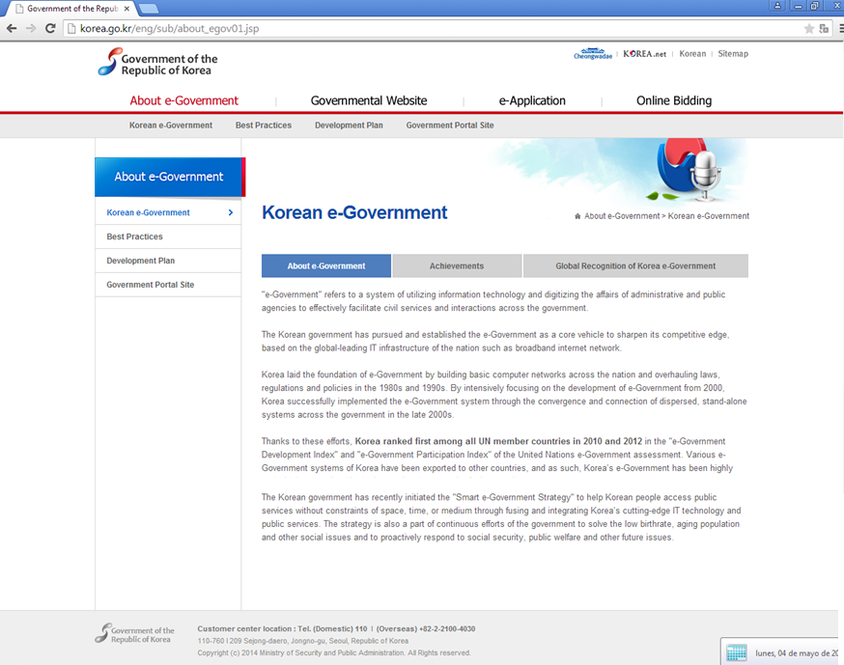
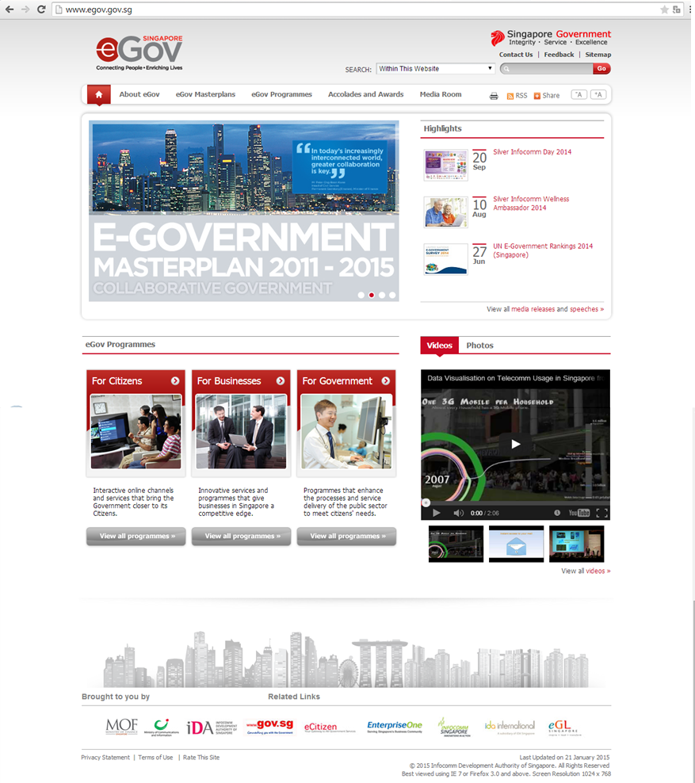
PORTALES WEB
Para desarrollar un moderno y eficiente Gobierno Electrónico la presencia en Internet de la administración pública es elemental para el desarrollo de la Sociedad de la Información, ya que promueve el uso de las aplicaciones TIC y con esto se optimiza la prestación de servicios a los ciudadanos, y mejora los servicios de transparencia y democracia mediante mayor difusión de información.

Slide 26
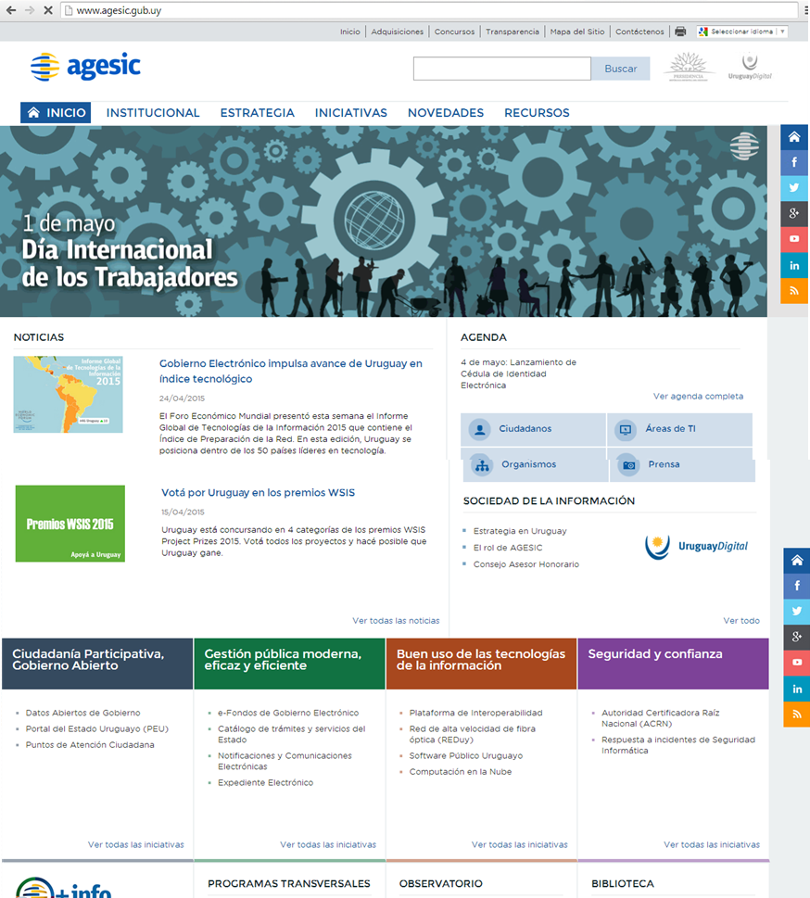
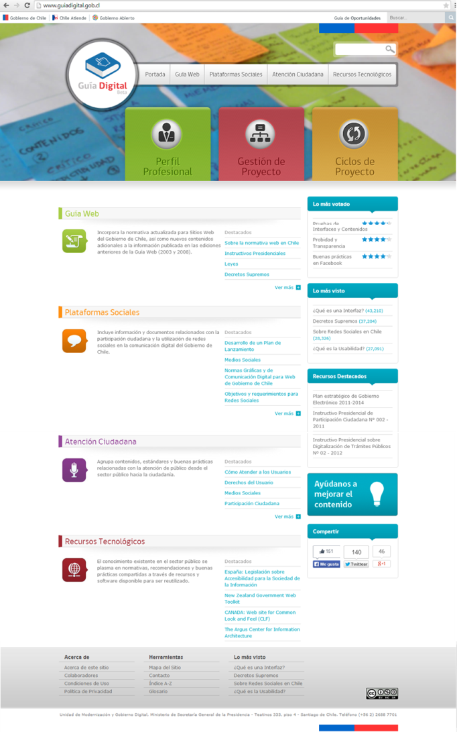
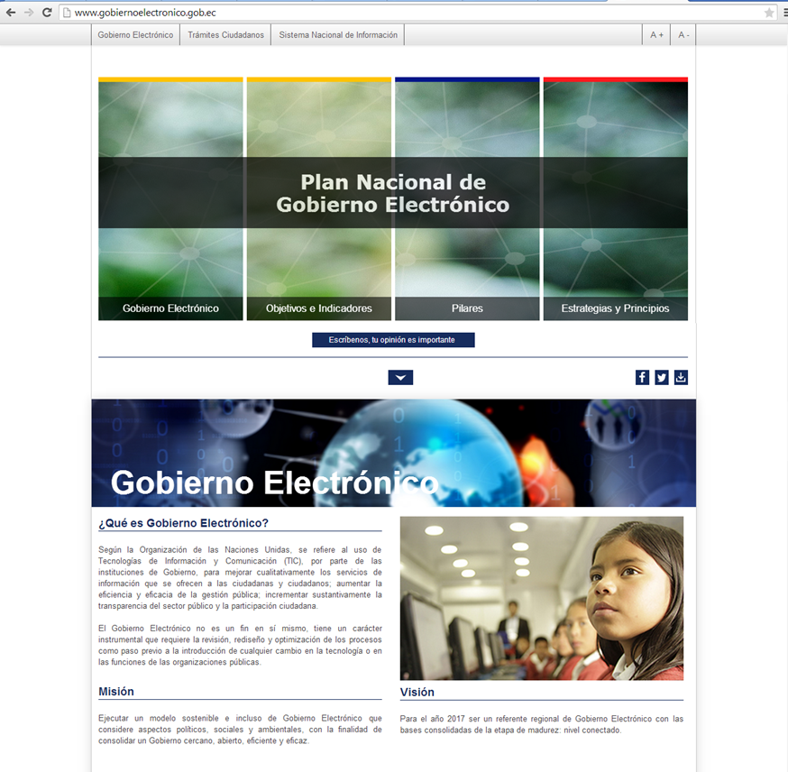
Portales web
El posicionamiento que ha logrado el uso de Internet a nivel mundial, invita a que el producto mostrado por las entidades gubernamentales sea de óptima calidad, con el propósito de presentar a un gobierno moderno y ordenado en su identidad informática.
Notes:
El contenido que abarcan los sitios web de las instituciones públicas, permanece disponible las 24 horas del día y a escala global para cualquier usuario. El servicio público puede establecer un contacto con el ciudadano sin necesidad de obligarlo a acudir físicamente a determinado lugar o tener a un funcionario atendiendo en un despacho o en una línea telefónica. La información, noticias, documentos, programas y servicios de cada entidad, pueden ser obtenidas a cualquier hora y desde cualquier lugar. La universalidad del uso de sitios web, además, nos brinda la oportunidad de presentar al Gobierno Nacional a nivel internacional, estrechando los lazos de comunicación institucional con usuarios del exterior.

Slide 27
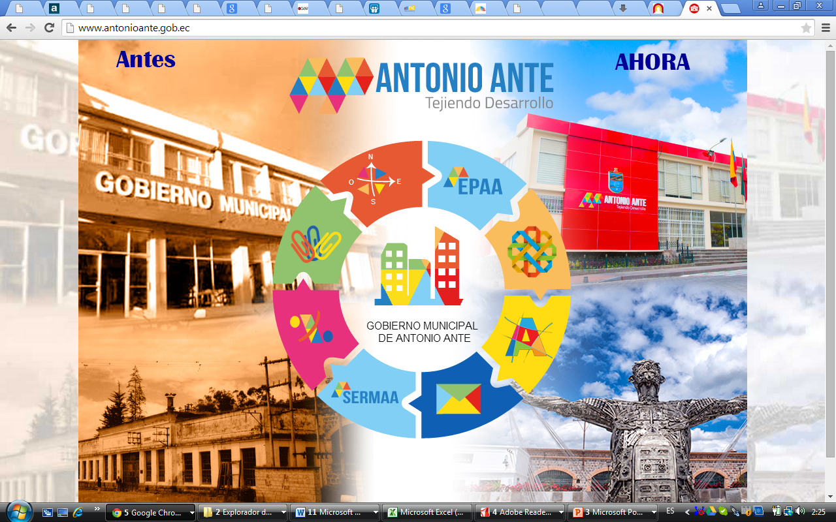
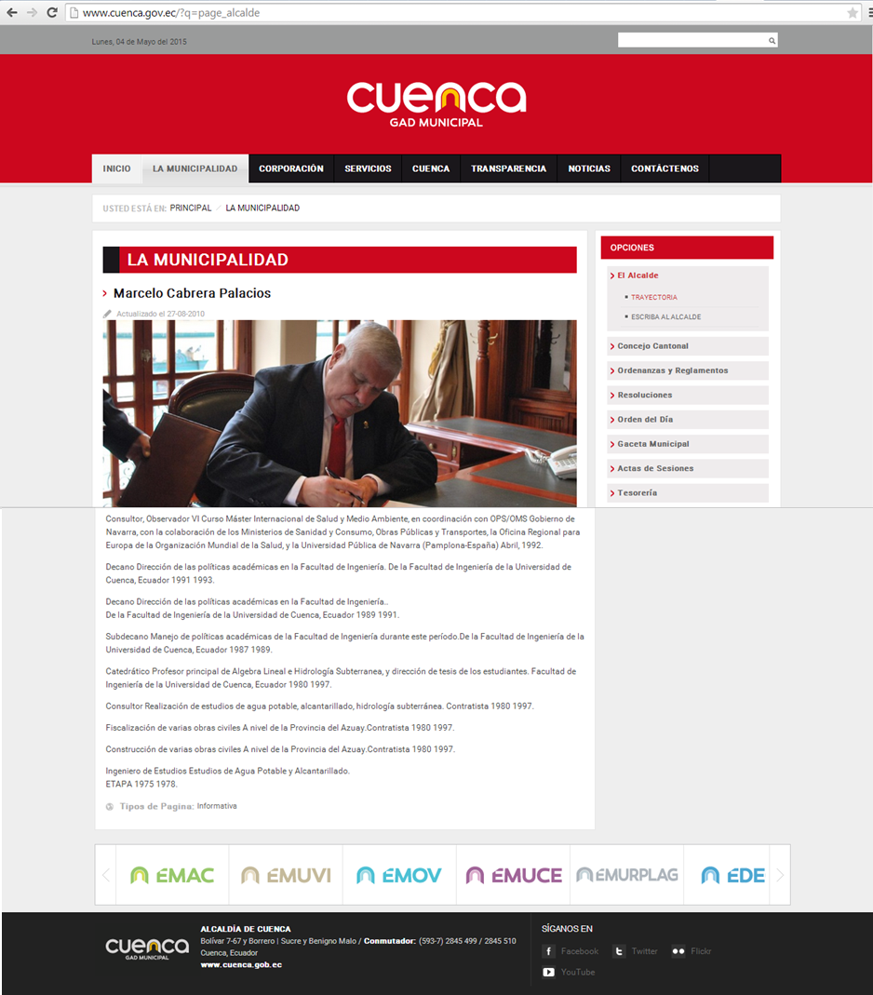
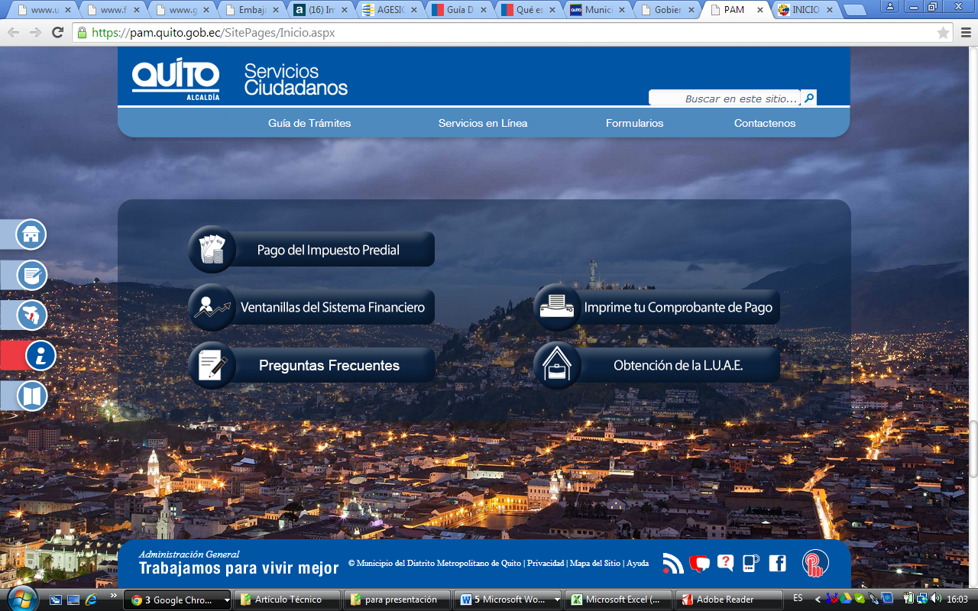
Portales: Quito, Cuenca, Antonio Ante

Slide 28
AGENDA
Introducción
Marco Conceptual
Comparativo Madurez de GE: Internacional, Local
Definición de factores
Caso de Estudio: Antonio Ante
Conclusiones y Recomendaciones

Slide 29



Factores
Relación con la ciudadanía
Proceso en Organismos
Tecnología
Seguridad y Regulación

Slide 30
Relación con la ciudadanía
    En la Constitución del Ecuador, la participación ciudadana está considerada como un derecho, una garantía y un principio.
Ley Orgánica de Participación Ciudadana (LOPC)
Código Orgánico de Organización Territorial, Autonomías y Descentralización (COOTAD)
Código de Planificación y Finanzas Públicas (COPFP)
Lineamientos de SENPLADES para la Planificación del Desarrollo y Ordenamiento Territorial
Notes:
Participación ciudadana contemplada en las leyes y códigos, el cual fue elaborado como guía para técnicos, autoridades de GADs y ciudadanos, a manera de orientación de rápida referencia:
La participación en la Ley Orgánica de Participación Ciudadana, art. 29, 50, 57.
La participación en el COOTAD, 241-255
La participación en el Código de Planificación y Finanzas Públicas, 28, 29
La participación en La participación en los lineamientos de SENPLADES, 5

Slide 31
Procesos en organismos
  Con el fin de alcanzar una gestión pública moderna, eficaz y eficiente. La adopción de una gestión por procesos permite la mejora de las actividades de la Administración Pública orientada al servicio público y para resultados.
Portafolio y Catálogo de Servicios, Son herramientas para la documentación y administración de todos los servicios que presta una institución.
Carta de Servicios: Se informa a la ciudadanía sobre los compromisos de los servicios públicos que se prestan.
Procesos Sustantivos: Son aquellos que realizan las actividades esenciales para proveer los servicios y los productos que ofrece a sus clientes una institución.
Procesos Adjetivos: Son aquellos que proporcionan productos o servicios a los procesos sustantivos.
Notes:
Portafolio y Catálogo de Servicios, Son herramientas para la documentación y administración de todos los servicios que presta una institución. Permite gestionar el ciclo de vida completo de los servicios desde que éstos se encuentran en el diseño, en la etapa de operación hasta el retiro.
Carta de Servicios: Documento de acceso público a través del cual la Administración Pública informa a la ciudadanía sobre los compromisos de los servicios públicos que se prestan.
Procesos Sustantivos: Son aquellos que realizan las actividades esenciales para proveer los servicios y los productos que ofrece a sus clientes una institución. Los procesos sustantivos se enfocan a cumplir la misión de la institución.
Procesos Adjetivos: Son aquellos que proporcionan productos o servicios a los procesos sustantivos.

Slide 32
Tecnología
El buen uso de las TIC permite la simplificación y unificación de procesos, así como la integración e intercambio de información
Plataforma de Pasarela de Pagos
Plataforma de Interoperabilidad
Plataforma de autentificación
Red de Alta Velocidad
Centro de Servicios Compartidos
Red Interministerial
Notes:
Plataforma de Pasarela de Pagos: Facilita el pago por un bien o servicio a través de un canal electrónico, los ciudadanos y las empresas podrán acceder a esta solución y escoger desde que fuente de dinero quieren realizar la transacción.
Plataforma de Interoperabilidad: Medio por el cual se realiza el intercambio de datos e información entre instituciones públicas, mediante el uso de estándares, normas y otras soluciones tecnológicas.
Plataforma de autentificación: Permite contar con servicios tecnológicos para contar con una identidad digital única y segura.
Red de Alta Velocidad: Son tecnologías que permiten transmitir grandes volúmenes de datos a altas velocidades, con una excelente calidad de servicio, además de recibir información en cualquier momento y desde cualquier punto donde se encuentre el usuario.
Centro de Servicios Compartidos: Es un ambiente controlado en el cual están alojados los recursos necesarios para el procesamiento de información de una organización.
Anillo Interministerial: Interfaz de datos Gubernamental, distribuida por fibra óptica para la transmisión de información ministerial en una red interconectada de Ministerios, Secretarías y otras instituciones en línea, que permite definir niveles de acceso, seguridad, ancho de banda e interoperabilidad.
Anillo Institucional: Interfaz de datos Institucional, distribuida por fibra óptica para la transmisión de información en una red interconectada institucional y sus entidades adscritas, que permite definir niveles de acceso, seguridad, ancho de banda e interoperabilidad.

Slide 33
Seguridad y regulación
    Establecer un marco normativo sencillo, que facilite la eficiencia, eficacia agilidad, transparencia y adaptabilidad de los proceso y procedimientos, y en consecuencia la mejora en la prestación del servicio a los ciudadanos.
Plan Nacional de Gobierno Electrónico.
Ley Orgánica de Transparencia y Acceso a la Información Pública.
Decreto Ejecutivo 1014 Software Libre y estándares abiertos.
Decreto Ejecutivo 1384 Interoperabilidad.
Decreto Ejecutivo de Firma Electrónica.
Decreto Ejecutivo 149 Gobierno Electrónico y Simplificación de Trámites.
Acuerdo 166 Esquema de Seguridad de la Información.
Accesibilidad WEB (Norma NTE INEN-ISO/IEC 40500.
Notes:
Ley de Gobierno Electrónico: Es el marco legal que rige el acceso a la información pública y el diseño, ejecución e implementación de procesos y servicios soportados por tecnologías de la información y comunicaciones, con el fin último de desarrollar el Gobierno Electrónico en el Ecuador.
Ley Orgánica de Transparencia y Acceso a la Información Pública: Esta ley regula el ejercicio del derecho fundamental de las personas a acceder a la información pública, conforme a las garantías consagradas en la Constitución del Ecuador y otros instrumentos internacionales vigentes. La aplicación de lo establecido en esta ley está normado en su reglamento general.
Decreto Ejecutivo 1014 Software Libre y estándares abiertos: Decreto ejecutivo del 10 de abril del 2008 en el cual se establece como política pública la utilización de software libre en los sistemas y equipamientos informáticos de la función ejecutiva.
Decreto Ejecutivo 1384 Interoperabilidad: Decreto ejecutivo del 13 de diciembre de 2012. Establece como política pública el desarrollo de la interoperabilidad gubernamental, que consiste en el esfuerzo mancomunado y permanente de todas las entidades de la Administración Pública central, institucional y dependiente de la función ejecutiva para compartir e intercambiar entre ellas datos e información necesarios para la prestación de servicios públicos.
Decreto Ejecutivo de Firma Electrónica: Este decreto regula la vigencia de la firma electrónica a la vez que fomenta la utilidad de los certificados de firma electrónica de las personas naturales.
Decreto Ejecutivo 149 Gobierno Electrónico y Simplificación de Trámites: Decreto ejecutivo del 20 de Noviembre del 2013. Establece la rectoría de la Secretaría Nacional de la Administración Pública en el ámbito de Gobierno Electrónico. Adicionalmente define los mecanismos y lineamientos para la simplificación de trámites institucionales de la Administración Pública Central, institucional y dependiente de la Función Ejecutiva.
Acuerdo 166 Esquema de Seguridad de la Información: Acuerdo emitido el 19 de septiembre del 2013 donde se establece las directrices y lineamientos para la Seguridad de la Información dentro de las entidades de la Administración Pública Central institucional y dependiente de la Función Ejecutiva.
Accesibilidad WEB (Norma NTE INEN-ISO/IEC 40500): Todos los usuarios pueden acceder en condiciones de igualdad a los contenidos, mediante ciertas pautas de accesibilidad para que las personas con discapacidad puedan navegar en la web.
Acuerdo de constitución y operación del Observatorio de Gobierno Electrónico: Normativa que establecerá los procedimientos, metodología de gestión y operación del Observatorio de Gobierno Electrónico.
Acuerdo de difusión de conocimiento público, libre y/o abierto: Son el conjunto de normas que regulan el proceso de declaración de propiedad intelectual y derechos de autor, para el desarrollo de software público.
Norma de Estandarización de Sitios Web: Esta norma busca facilitar la usabilidad y accesibilidad de los sitios web de las instituciones de la Administración Pública central, institucional y dependiente de la Función Ejecutiva.
Norma de Datos Abiertos: Busca establecer el modelo, que deben aplicar los organismos e instituciones del Estado, para lograr una efectiva publicación de sus datos, de modo que se facilite la reutilización de los mismos por parte de los actores de Gobierno Electrónico.
Normativa de Evaluación de Proyectos TI: Son un conjunto de Normas que regulan la correcta postulación, evaluación y seguimiento de Proyectos de TI, con la finalidad de garantizar que los mismos contribuyan a los intereses nacionales e institucionales.
Normativa de Hot Spots: Son un conjunto de normas que establece mecanismos y lineamientos para la dotación gratuita a la ciudadanía de servicios de Internet a través de redes inalámbricas instaladas en las instituciones públicas.
Normativa de Interoperabilidad: Son un conjunto de normas técnicas que establecen mecanismos y lineamientos sobre la arquitectura, instrumentación y plataforma de interoperabilidad.
Normativa de Calidad: Normativa que establecerá los lineamientos y mecanismos para planificar, evaluar y mejorar la calidad de los procesos y servicios que proveen las instituciones de la Administración Pública Central, institucional y dependiente de la Función Ejecutiva.
Norma Técnica de Gestión por Servicios: Establecerá los lineamientos generales para la adecuada gestión de los servicios públicos, por parte de las entidades prestadoras. Tiene el propósito de asegurar la satisfacción de las necesidades y expectativas de la ciudadanía con eficacia, eficiencia y calidad.
Normativa de Gobierno de TI: Definen estándares para garantizar que las unidades de TI soporten los objetivos institucionales y tengan, a la vez, un proceso de madurez continuo en TI y Gobierno Electrónico.
Normativa de Software Público: Busca establecer el concepto de software público, que implica el derecho de uso público de los sistemas desarrollados o adquiridos por institución pública en particular.
Norma de Utilización de Nube de Gobierno: Normativa que regula el uso de los distintos servicios que se prestan a través de la nube gubernamental.
Norma de Identidad digital única: Normativa que regula y establece los lineamientos técnicos y de procedimientos para la implementación de enrolamiento, verificación y validación de identidad digital, en forma segura y confiable, con la finalidad de facilitar la implementación del modelo centralizado de acceso para las soluciones de Gobierno Electrónico.
Normativa de generación de contenidos de capacitación: Normativa que regula la generación de contenidos de capacitación de las soluciones de Gobierno Electrónico con la finalidad de habilitar material y mecanismos para la capacitación en el uso, operación y mantenimiento de las soluciones de Gobierno Electrónico.
Normativa para utilización de mecanismos participación ciudadana: Normativa que regula la implementación de plataformas tecnológicas y de modelo de gestión con la finalidad de incentivar la participación y colaboración ciudadana, a través de las soluciones de Gobierno Electrónico.
Normativa de usabilidad: Normativa que regula la implementación de mecanismos para generar, mantener y desarrollar la facilidad de la interfaz y facilitad uso de las soluciones de Gobierno Electrónico.
Normativa de Ventanilla Única: Regula la publicación de los servicios públicos de las distintas instituciones en un portal único Gubernamental.

Slide 34
AGENDA
Introducción
Marco Conceptual
Comparativo Madurez de GE: Internacional, Local
Definición de factores
Caso de Estudio: Antonio Ante
Conclusiones y Recomendaciones

Slide 35
Antonio Ante - Diagnóstico
Visión.
El Gobierno Municipal de Antonio Ante será una institución promotora del desarrollo local, con una amplia cobertura de servicios de calidad, transparente y participativa, que sustentará su gestión en la responsabilidad ciudadana y el mejoramiento continuo, con el respaldo de autoridades y servidores capaces y comprometidos, convirtiéndose en un referente en el ámbito nacional
Políticas
Impulsar la implementación de un modelo de gestión, con participación ciudadana que incorpore el uso de las TIC, para la circunscripción cantonal.
Planes – Proyectos*
Plataforma de integración municipal
Portal del ciudadano para servicios municipales
Gestión integral de la administración local
Kiosko digital
Caso de Estudio: Antonio Ante

Slide 36
Madurez del GE
Dimensión | e-servicio | Ponderación
Presencia | Leyes/regulaciones | 6,27%
 | Documentos
 | Estructura organizacional
 | Actividades productivas
 | Horarios de atención
Interacción | Correo Electrónico | 16,08%
 | Direcciones de contacto
 | Presencia en redes sociales(Twitter, facebook)
 | Opiniones, sugerencias
 | Denuncias y reclamos
Transacción | Carpeta ciudadana | 1,96%
 | Pagos en línea
 | Trámites en línea
 | Seguimiento
Trasformación | Transparencia | 7,06%
 | Web 2.0
 | Participación ciudadana (encuestas/BLOGS) | 1,57%
 | TOTAL | 32,94%
Análisis del Portal Web desde la perspectiva del ciudadano, con el fin de conocer el nivel de madurez del GE, analizando las 4 fases: Presencia, Interacción, Transacción, Transformación.
http://www.antonioante.gob.ec/
Notes:
Como resultado del análisis, considerando exclusivamente la información y servicios disponibles en el portal del Gobierno Autónomo Descentralizado de Antonio Ante, se encontró que el portal del GAD de Antonio Ante, aún está en fase de presencia, se ha evidenciado una implementación de los servicios y trámites, sin embargo aún es necesario trabajar en las fases de interacción, transacción y transformación

Slide 37
Madurez del GE
Descripción | Servicio | Ponderación
Disponibilidad de Información Pública | Cumplimiento de la LOTAIP (Calidad y cantidad) | 28,80%
Usabilidad del sitio web | El título de la página principal | 18,90%
 | Metadatos de descripción
 | Metadatos de palabras claves
 | Buscador de mapa y sitio
 | Peso de la página inicial
 | Archivos de descarga
 | Estructura
 | Menú vertical
 | Menú horizontal
 | Enlaces
Actualización de la información | Fecha de la noticia más reciente | 12,00%
 | Disponibilidad presupuesto año en curso
 | Disponibilidad auditoría financiera del último año
 | Disponibilidad Actas de Sesiones
 | Disponibilidad de POA año en curso
Nivel de interacción y respuesta | Correo Institucional | 8,33%
 | Interactividad de formularios
 | Recursos interactivos
Exactitud de la información | Confirmación de cargo funcionario | 3,00%
 | Confirmación de horario de atención
 | TOTAL | 71,03%
Evaluación de transparencia, a través del cumplimiento de la Ley Orgánica de Transparencia y Acceso a la Información, LOTAIP, considerando la metodología de evaluación del Municipio del Distrito Metropolitano de Quito, que contempla los estándares de calificación y cantidad de la información pública.
Notes:
Con el segundo procedimiento, se encontró que tanto el portal del GAD de Antonio Ante, como de las empresas que dependen del Municipio: Fábrica Imbabura, Empresa Pública de Servicios Municipales (SERMA), Empresa de Agua Potable y Alcantarillado de Antonio Ante (EPAA), obtuvieron una puntuación baja, ya que no consta, o en su defecto hay información escasa y no actualizada de los ítems requeridos en la LOTAIP, en consecuencia se encuentra en un nivel básico, con información esencial, siendo el intercambio de información de tipo unidireccional.
Contenido
Es aspecto más valorado de un sitio web gubernamentel por los ciudadanos es su contenido, este deber ser completo, exacto y estar actualizado. Es de vital importancia que el gobierno se esfuerce por “ciudadanizar” el contenido de carácter técnico, para que este sea entedible para la mayoría de visitantes y usuarios.
Estructura
Se refiere a la forma en la que está diseñado el sitio, la forma de navegación y la facilidad para encontrar información. Un sitio web gubernamental debe ser amigable, rápido de descargar, fácil de usar y de recordar.
Diseño gráfico
El contenido adecuado y una estructura óptima no son suficientes.
Un sitio web gubernamental debe ser estéticamente aceptable.
Un enfoque minimalista con gráficos optimizados y una identidad corporativa unificada ayuda a fortalecer la imagen del gobierno y fidelizar al ciudadano.
Accesibilidad
Todos los sitios web gubernamentales deben asegurar que estos podrán ser accedidos por personas con diferente equipamiento y capacidades. Es importante que cada sitio sea accesible por cualquier persona independiente del navegador y equipamiento que posea, y que tome en cuenta las limitaciones de personas con discapacidades.
Pantallas
Un nuevo reto que deben enfrentar los sitios web en general y los gubernamentales en particular es la amplitud de dispositivos a través de los cuales los ciudadanos pueden conectarse. La computadora, teléfono móvil, PDAs, Tabletas e incluso la televisión son las nuevas pantallas en donde deberán desplegar su contenido.

Slide 38

Hoja de ruta
Es indispensable determinar cuáles son los servicios más demandados en la ciudad. Estos servicios deberán ser priorizados a la hora de digitalizar los procesos y los mecanismos de gestión.
Se deberá priorizar la implantación de servicios que estén directamente alineados con la visión de ciudad.
La digitalización de servicios se ajusta al grado de preparación de la ciudad y sus habitantes. Esto incluye tanto la capa tecnológica como el resto de la infraestructura de ciudad que permite ofrecer todos los servicios básicos y desarrollar políticas que mejoren la calidad de vida del ciudadano.
La Normativa, Acuerdos, reglamentos, que se elaboren debe estar alineada con la estrategia de planificación gubernamental a nivel de todo el país.

Slide 39
Guías, Herramientas
Plan Nacional de Gobierno Electrónico.
Libro Blanco de Territorios Digitales
Norma Técnica para la Aplicación de la Ley Orgánica de Transparencia y Acceso a la Información Pública
Observatorio TIC

Slide 40
AGENDA
Introducción
Marco Conceptual
Comparativo Madurez de GE: Internacional, Local
Definición de factores
Caso de Estudio: Antonio Ante
Conclusiones y Recomendaciones

Slide 41

Conclusiones
Las posibilidades que ofrecen las TIC aplicadas a la Administración Pública son innumerables, éstas dependen en buena medida de la innovación y capacidad inventiva de sus ejecutores.
El GE requiere un fuerte compromiso por parte de los líderes del gobierno. Los recursos necesarios para la creación de un entorno propicio para la administración electrónica, incluyen nuevos marcos de política, capacidad de organización y de métodos para el despliegue de recursos humanos y financieros.
La utilización de un portal web oficial para una GAD es una oportunidad para modernizar su gestión, simplificar procesos, aumentar su nodalidad y volver más eficientes sus actividades. La correcta operación de un portal web da a los ciudadanos la posibilidad de encontrar a su gobierno las 24x7.

Slide 42
Recomendaciones
Se hace necesario avanzar en el desarrollo del GE en el ámbito local, con el propósito de habilitar y/o fortalecer las capacidades de prestación de servicios a la comunidad, con énfasis en la atención de trámites en línea.
Es importante fomentar la utilización y sistematización de las TIC como medios para difundir y compartir experiencias en la administración local y en el GE municipal, y en esto tiene un papel fundamental las organizaciones de la sociedad civil y principalmente los programas nacionales de fortalecimiento de las capacidades de GE a nivel local.

Slide 43
MUCHAS GRACIAS POR SU ATENCIÓN

